Slide 1
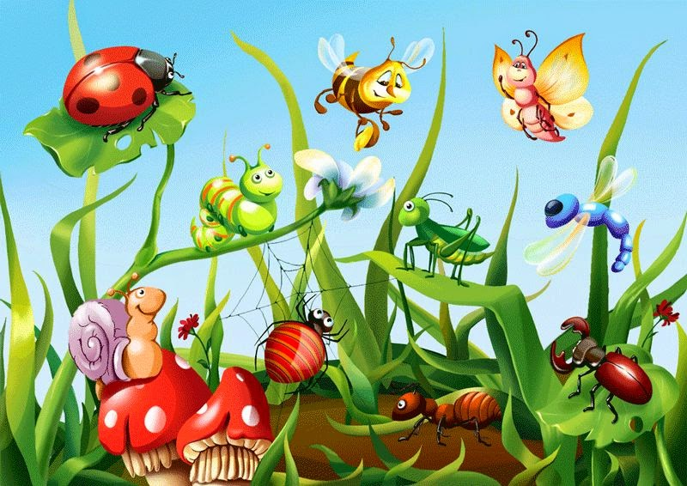
Μιλούμε με απλά λόγια στα παιδιά μας για τα έντομα…

Slide 2
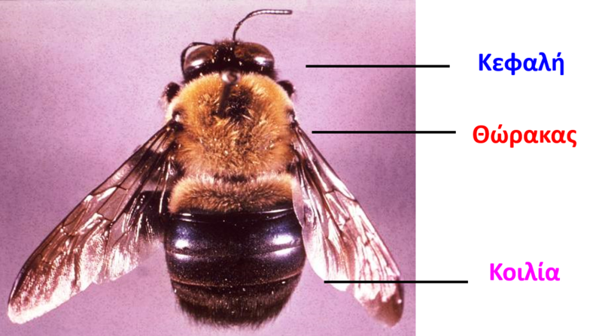
Τρία είναι τα κύρια μέρη σώματος ενός εντόμου…

Slide 3
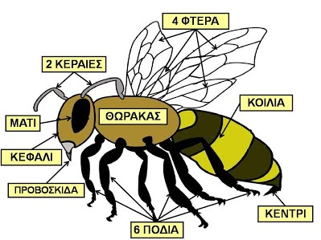
…υπάρχουν όμως και άλλα. Δείτε τα στο σώμα μιας μέλισσας.

Slide 4
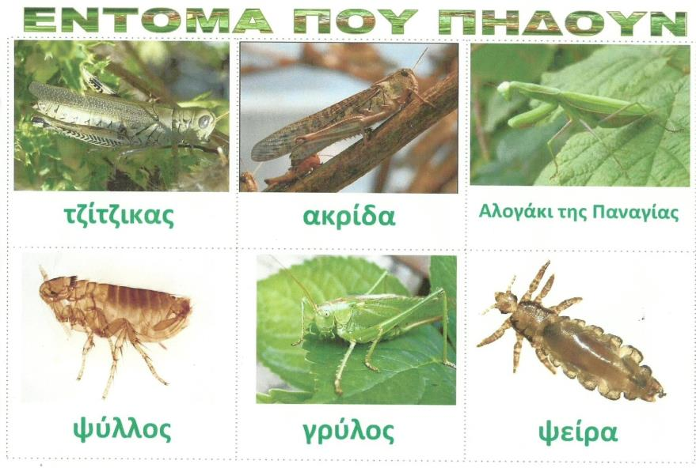
Υπάρχουν διαφορετικά είδη εντόμων…

Slide 6
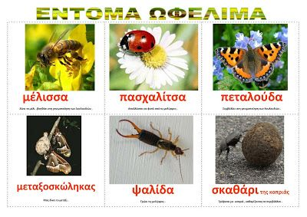

Slide 8
Όπως όλοι οι ζωντανοί οργανισμοί, έτσι και τα έντομα έχουν τον δικό τους κύκλο ζωής…
Τι κοινό έχουν στον κύκλο ζωής τους τα πιο κάτω έντομα;

Slide 9
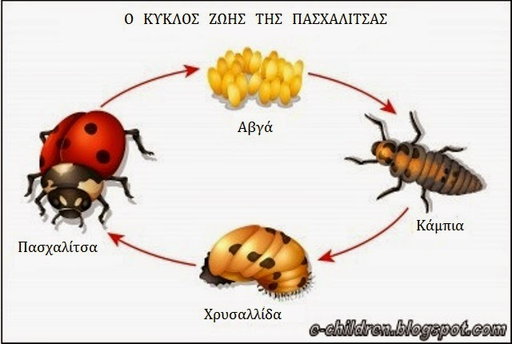
πασχαλίτσα…

Slide 10
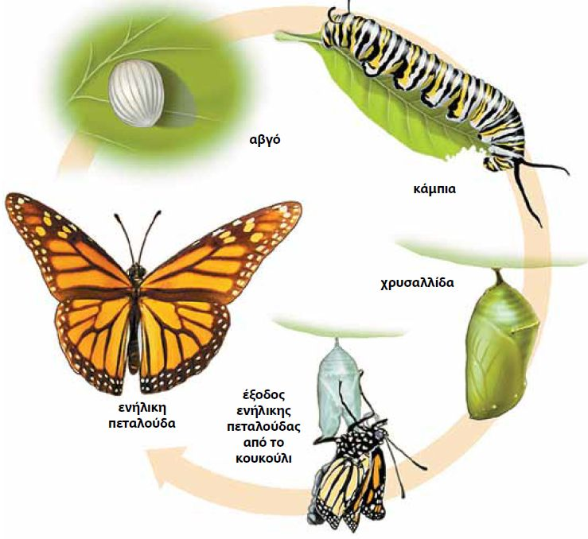
Πεταλούδα…

Slide 11
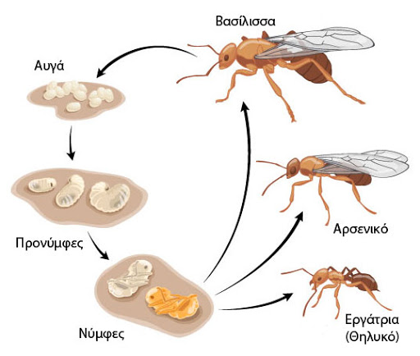
μυρμήγκι…

Slide 12
μέλισσα…

Slide 13
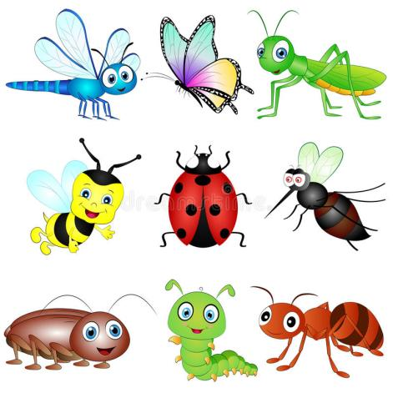
Αν ήσουν έντομο, τι έντομο θα ήθελες να ήσουν και γιατί;

